Slide 1
тест для детей дошкольного возраста
«ПРАВИЛА ДОРОЖНОГО ДВИЖЕНИЯ»

Slide 2
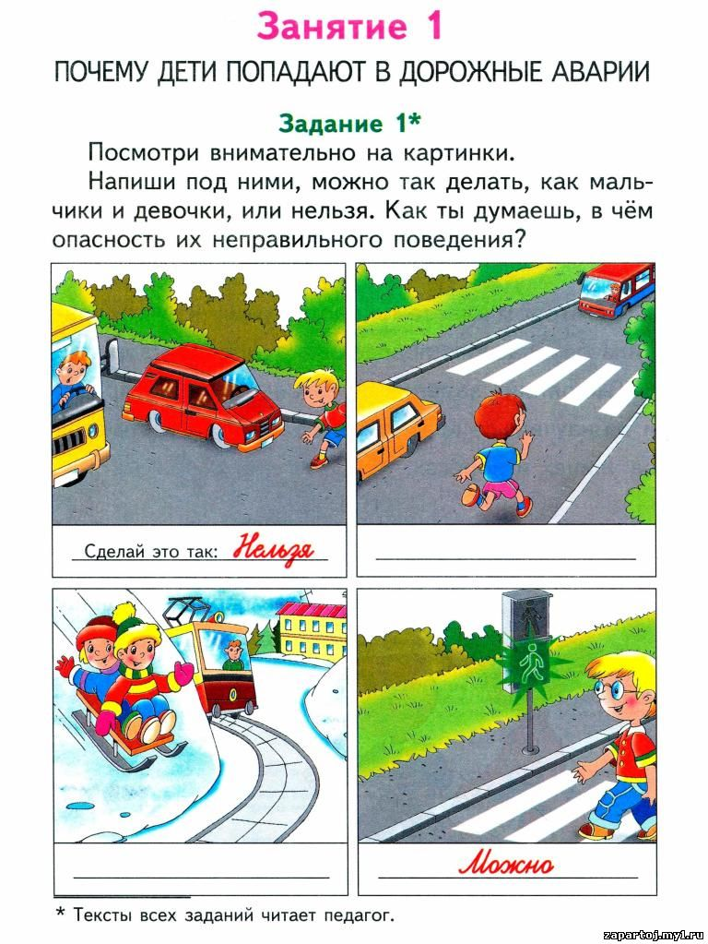

Slide 3
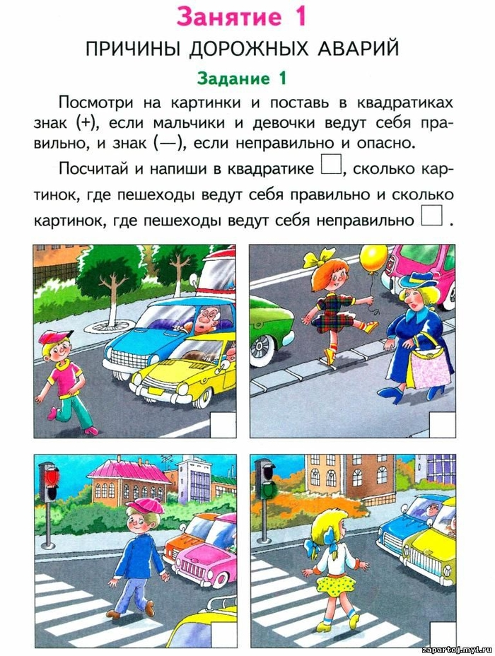

Slide 4
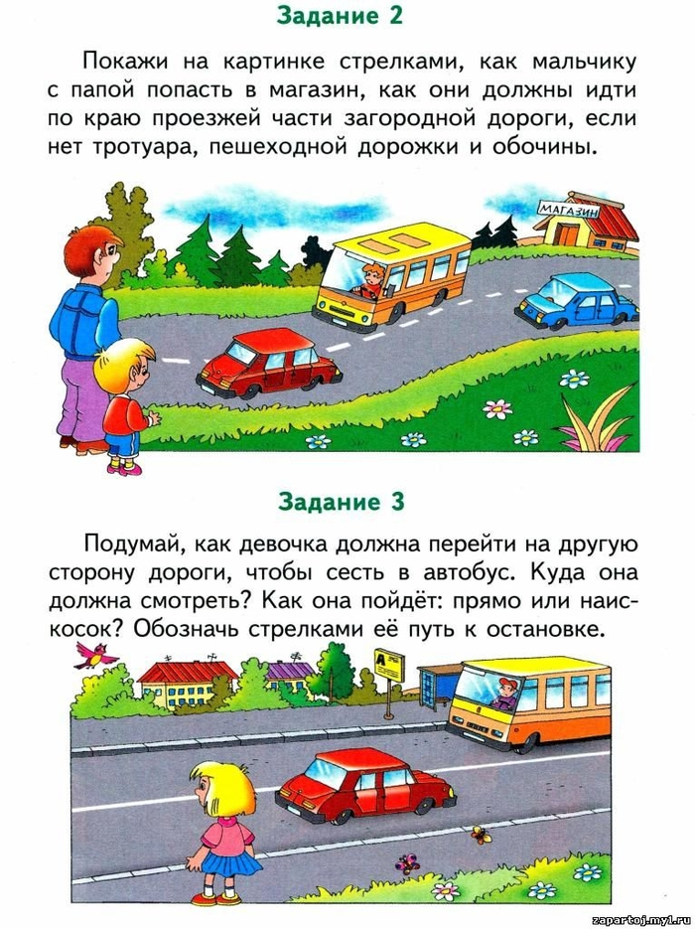

Slide 5


Slide 6
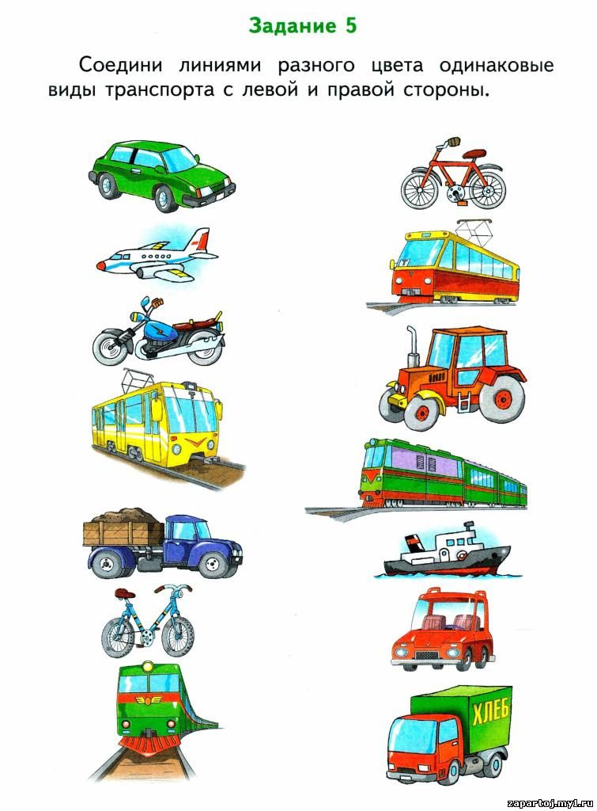

Slide 7
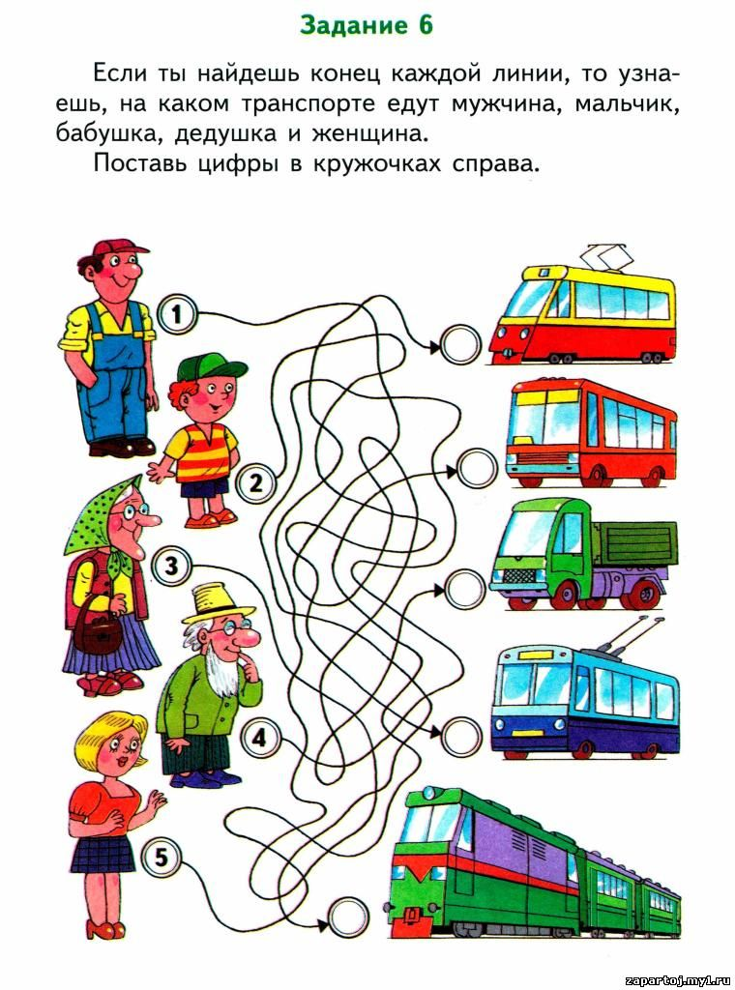

Slide 8
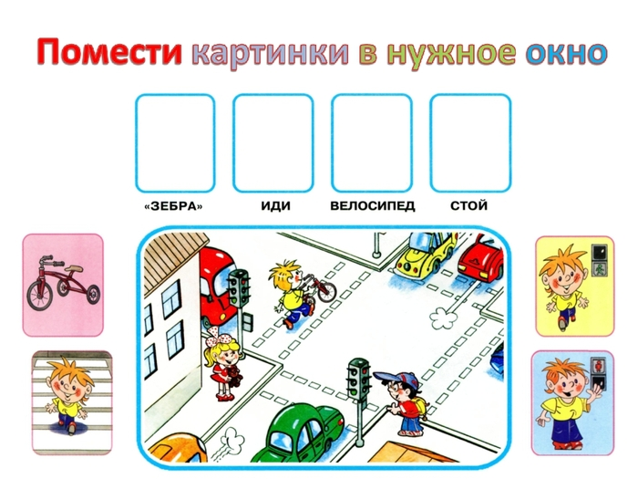

Slide 9
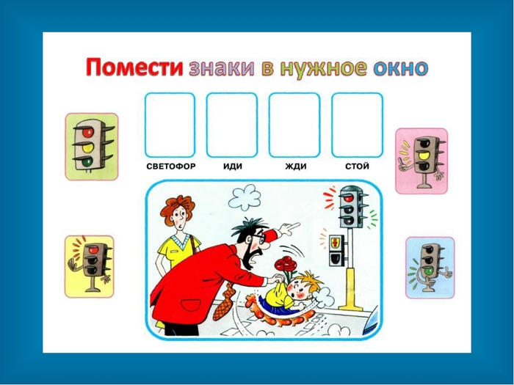

Slide 10
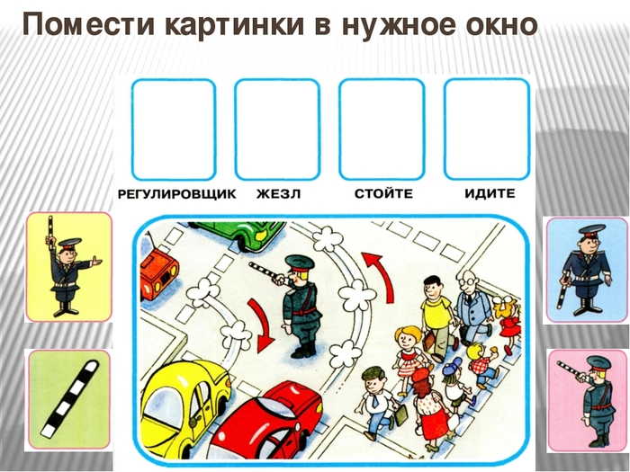

Slide 11
Интернет-ресурсы:
Фон – https://www.dreamstime.com/stock-illustration-seamless-pattern-doodles-road-signs-cars-vector-bright-background-cartoon-style-can-be-used-children-wallpapers-web-image55525996
Дети и светофор - http://dou13-kr.caduk.ru/p159aa1.html
Госавтоинспектор 1 - http://dou5-volsk.ucoz.ru/index/profilaktika_detskogo_dorozhnogo_travmatizma/0-40
Госавтоинспектор 2 - http://zapad24.ru/news/territory/27388-gosavtoinspekciya-kanskogo-rayona-provela-dlya-detey-konkurs-na-znanie-pdd.html

